Slide 1

Pengantar Keselamatan dan Kesehatan Kerja (K3)
0857-4310-9907
@rhezaarriy

Slide 2
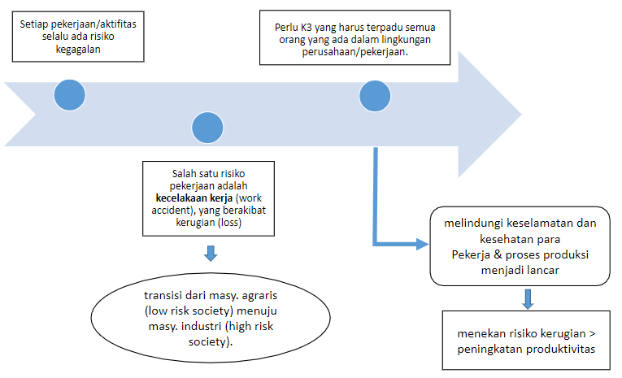
Pendahuluan

Slide 3
Konsep K3
Kecelakaan merupakan nasib sial dan merupakan risiko yang harus diterima.
Tidak perlu berusaha mencegah
Masih banyak pengganti pekerja
Membutuhkan biaya yang cukup tinggi
Menjadi faktor penghambat produksi
Konsep Lama
Konsep Baru
Memandang kecelakaan bukan sebuah nasib.
Kecelakaan pasti ada penyebabnya sehingga dapat dicegah
Penyebab: personal factors 80-85% dan environmental factors 15 % sampai20 %
Kecelakaan selalu menimbulkan kerugian
Peran pimpinan sangat penting & menentu

Slide 4
Sejarah K3
Zaman prasejarah (desain kapak & tombak yang proposional/tidak membahayakan penggunanya)
Abad pertengahan (sudah diberlakukan pembayaran bagi pekerja yang mengalami kecelakaan)
Abad 16 (Paracelcus memperkenalkan penyakit akibat kerja terutama pada pekerja tambang )
Zaman babylonia (sarung kapak, sudah mengenal berbagai peralatan untuk membantu pekerjaan, peraturan hammurabi)
Zaman Romawi (Lecretius dkk memperkenalkan adanya gangguan kes. Karena terpapar bahan2 toksik)
Abas 18 (Ramazzinipenyebab penyakit akibat kerja adalah bahaya dalam bahan yang digunakan & gerakan pekerja)
Zaman mesir kuno (zaman firaun-pekerjaan2 raksasa, raja Ramses II membuat terusan mediteraniamenyediakan tabib)
Zaman Yunani kuno (Hipocrates menemukan adanya penyakit tetanus pada awak kapal)

Slide 5
Sejarah K3
Era Revolusi Industri | Era Industrialisasi | Era Manajemen K3 | Era Mendatang
Penggantian tenaga hewan ke mesin uap sebagai sumber energy. Penggunaan mesin pengganti tenaga manusia. Pengorganisasian pekerjaan Perkembangan teknologipenyakit akibat karbon dari sisa pembakaran | Perkembangan pembuatan alt pelindung diri, safety device, interlock & alat-alat pengaman | Sejak 1950an - sekarang. Dimulai dari teori Heinrich yang meneliti penyebab kecelakaan (80% karena kelalaian manusia) Frank Bird (manajemen merupakan penyebab terjadinya kecelakaan) berkembang konsep keterpaduan system manajemen k3 akhir abad 20 (muncul ISO). | Tidak hanya sebatas permasalahan k3 pada pekerja dan industry, tetapi mulai menyentuh aspek-aspek yang sifatnya publik atau masyarakat luas.

Slide 6
Definisi K3
Suatu pemikiran dan upaya untuk menjamin keutuhan dan kesempurnaan jasmani maupun rohani tenaga kerja khususnya dan manusia pada umumnya serta hasil karya dan budaya untuk menuju masyarakat adil dan makmur.
Filosofis
Keilmuan
Semua ilmu dan penerapannya untuk mencegah terjadinya kecelakaan kerja, penyakit akibat kerja (PAK), kebakaran, peledakan dan pencemaran lingkungan.
OHSAS 18001-2007
Semua kondisi dan faktor yang dapat berdampak pada keselamatan dan kesehatan kerja tenaga kerja maupun orang lain (kontraktor, pengunjung dan tamu) di tempat kerja”

Slide 7

Logo K3
Makna Tanda Palang: Bebas dari kecelakaan dan penyakit akibat kerja (PAK).
Makna Roda Gigi: Bekerja dengan kesegaran jasmani dan rohani.
Makna Warna Putih: Bersih dan suci.
Makna Warna Hijau: Selamat, sehat dan sejahtera.
Makna 11 Gerigi Roda: Sebelas Bab Undang-Undang No 1 Tahun 1970 tentang Keselamatan Kerja.
Bentuk lambang berupa palang berwarna hijau dengan roda bergerigi sebelas dengan warna dasar putih

Slide 8
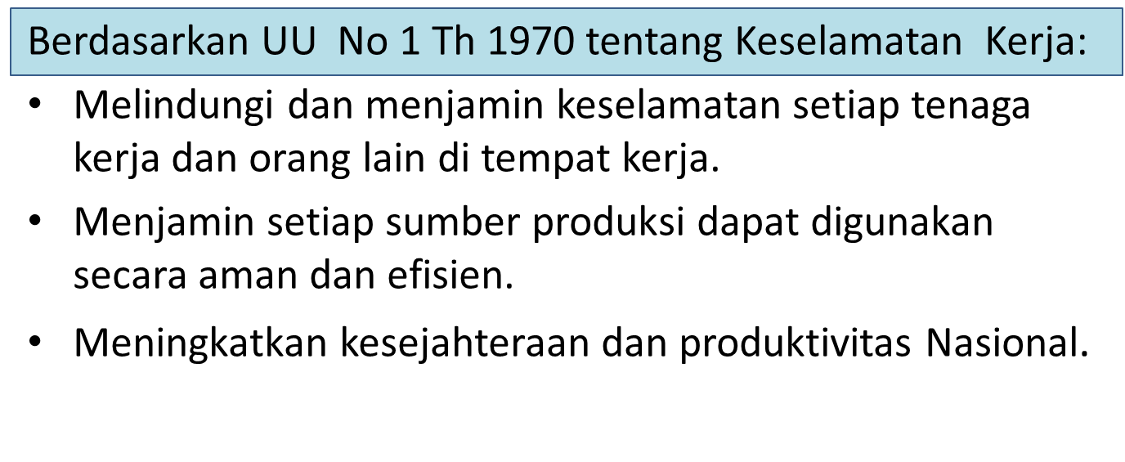

Tujuan K3

Slide 9
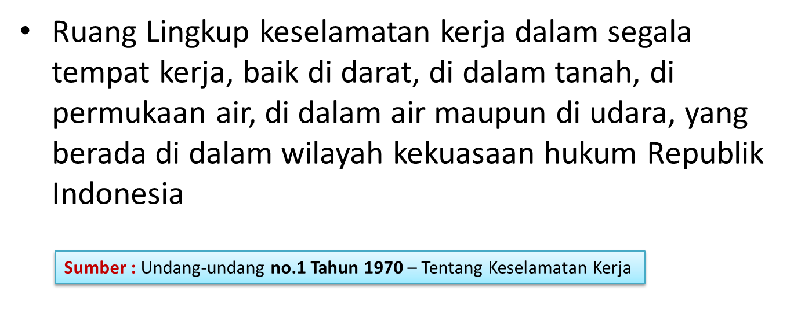
Ruang Lingkup K3

Slide 10
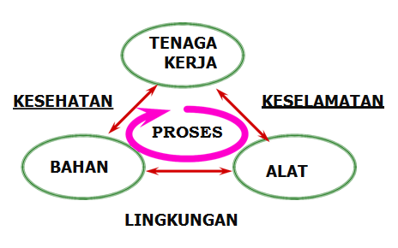
Faktor Penyebab Kecelakaan Kerja

Slide 11
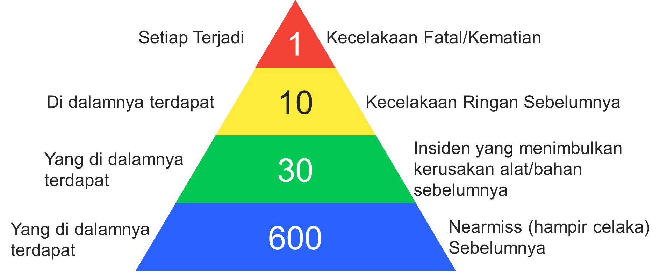
Faktor Penyebab Kecelakaan Kerja

Slide 12
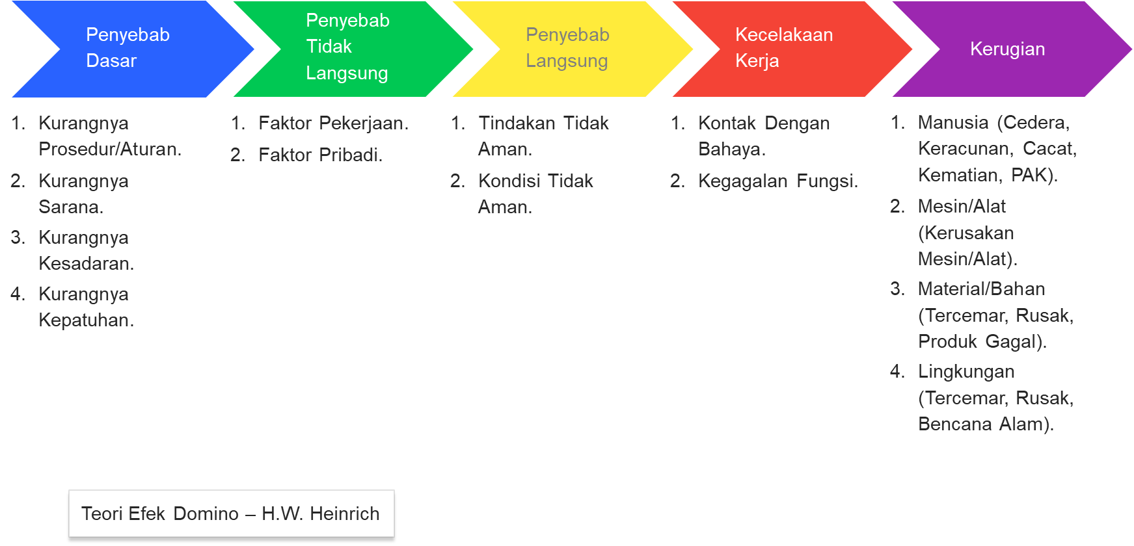
Faktor Penyebab Kecelakaan Kerja

Slide 13
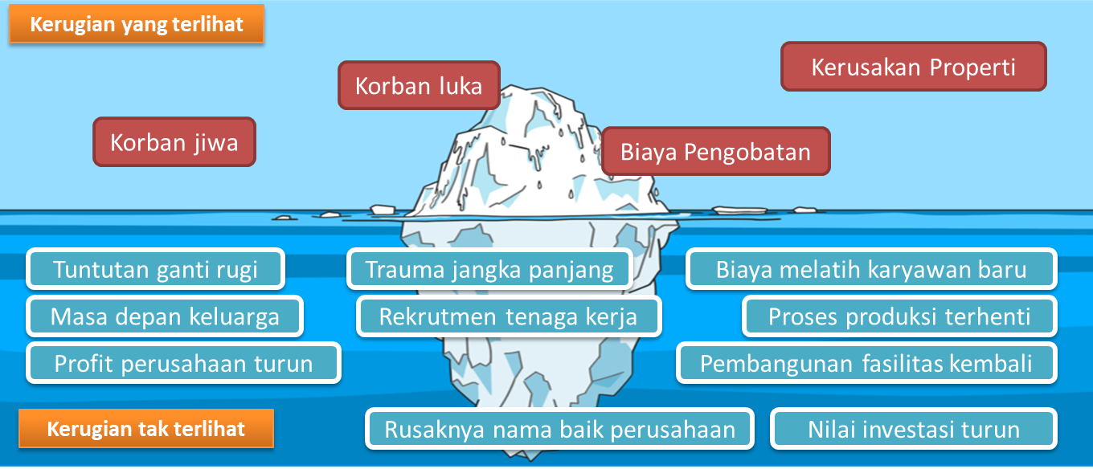
Kerugian Kecelakaan Kerja

Slide 14

Upaya Pencegahan Kecelakaan Kerja
Identifikasi dan Pengendalian Bahaya Di Tempat Kerja
Pemantauan Kondisi Tidak Aman.
Pemantauan Tindakan Tidak Aman.
Pembinaan dan Pengawasan
Pelatihan dan Pendidikan.
Konseling & Konsultasi.
Pengembangan Sumber Daya.
Sistem Manajemen
Prosedur dan Aturan.
Penyediaan Sarana dan Prasarana.
Penghargaan dan Sanksi.

Slide 15
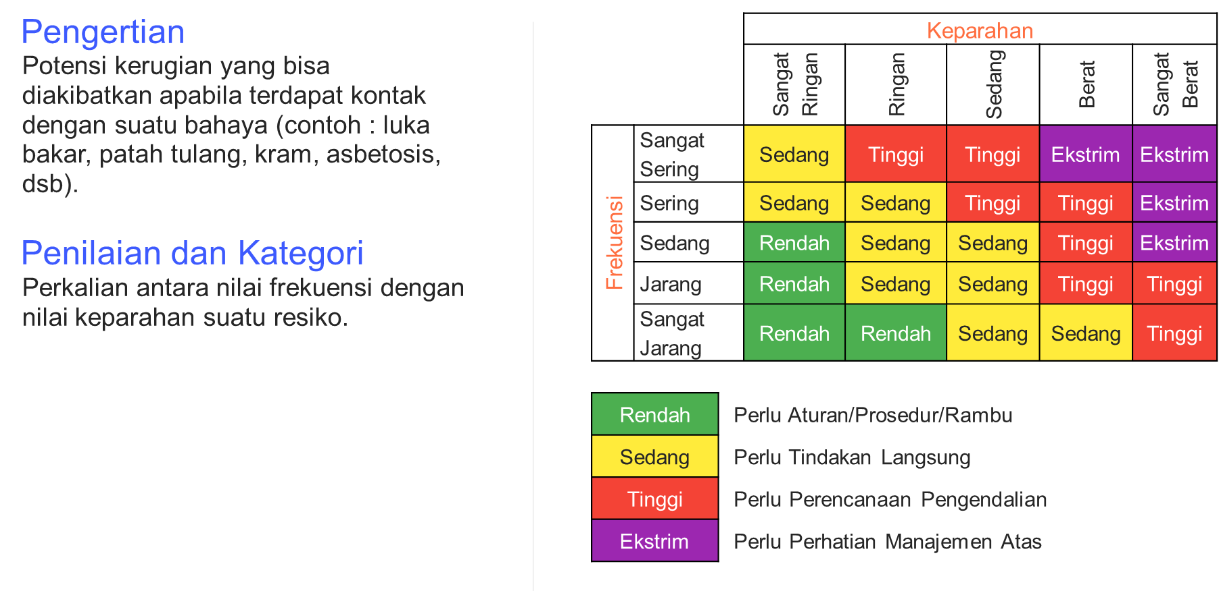
Resiko K3

Slide 16
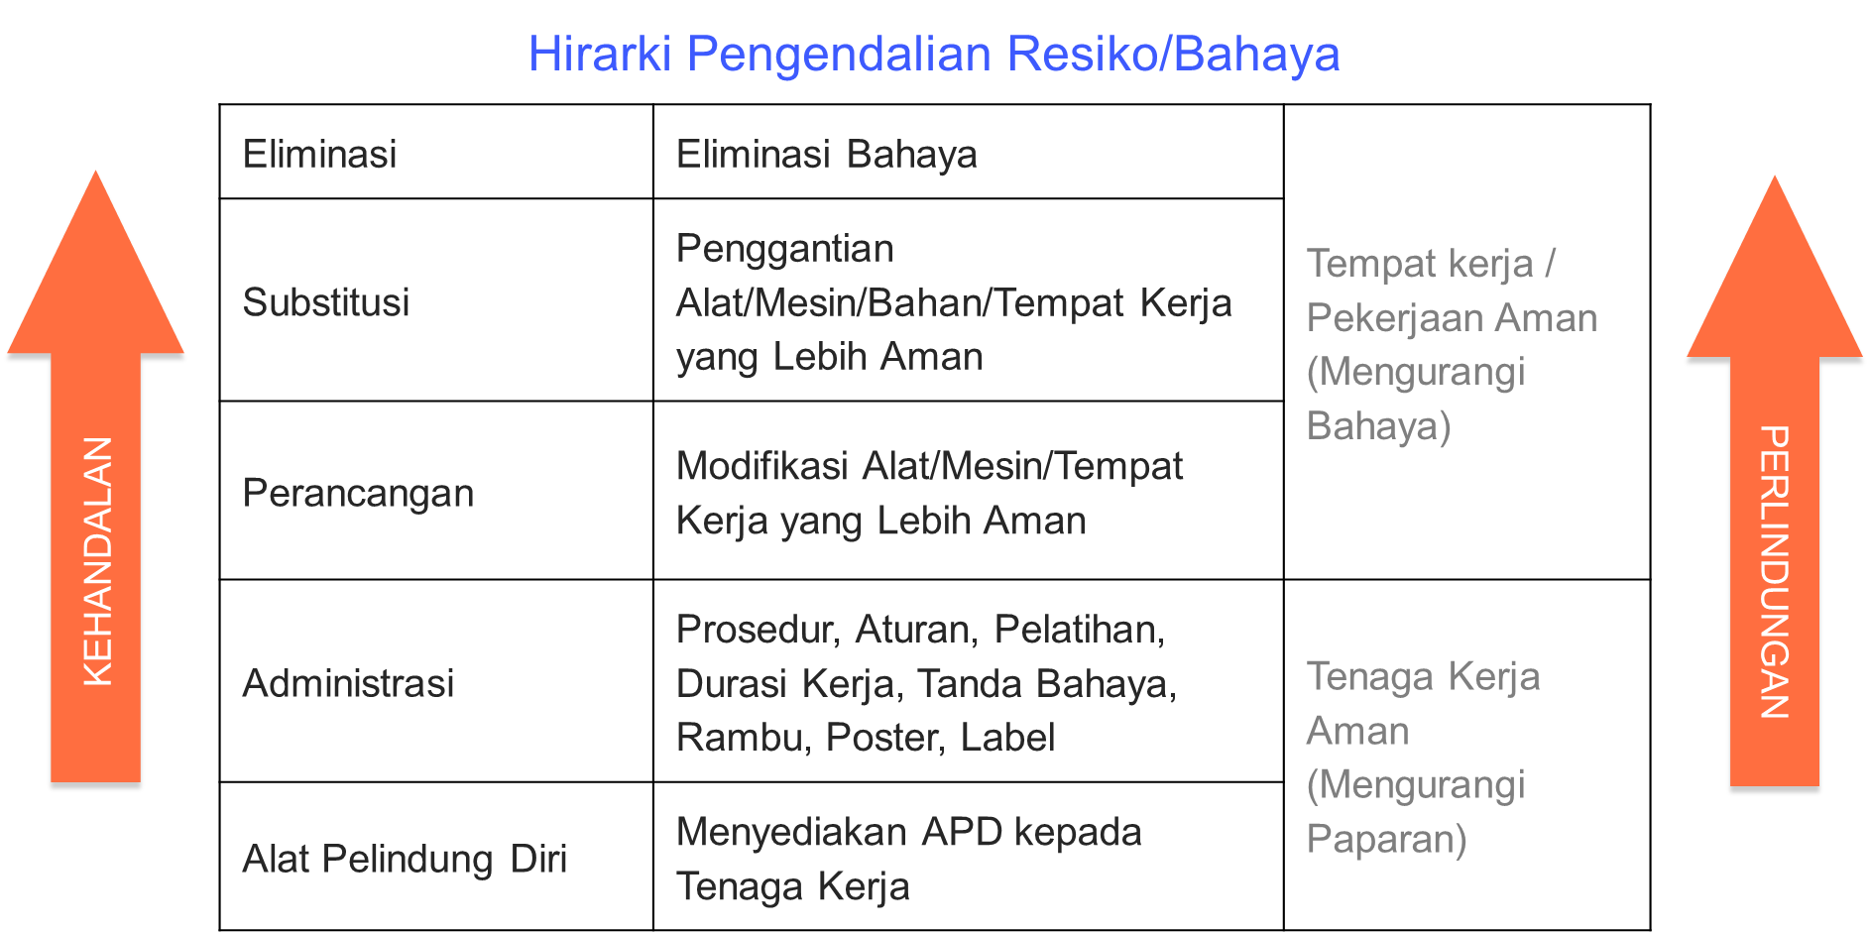
Pengendalian Resiko K3

Slide 17

UUD 45 – Pasal 27 Ayat 2
01
“ setiap Warga Negara Indonesia berhak atas pekerjaan dan penghidupan yang layak bagi kemanusiaan ”

Slide 18
UU No.13 Tahun 2003 – Tentang Ketenagakerjaan
02
Undang-Undang ini mengatur mengenai segala hal yang berhubungan dengan ketenagakerjaan mulai dari upah kerja, jam kerja, hak maternal, cuti sampai dengan keselamatan dan kesehatan kerja.

Slide 19
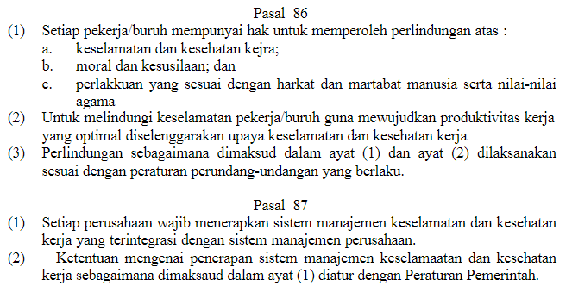
UU No.13 Tahun 2003 – Tentang K3
Sumber : Undang-undang Republik Indonesiano.13 Tahun 2003 – pasal 86, 87 paragraf 5

Slide 20
UU No.1 Tahun 1970 – Tentang Keselamatan Kerja
03
Terdiri dari : 11 bab, 8 Pasal
Ringkasan isi :
Definisi dan ruang lingkup
Syarat-syarat keselamatan kerja
Kewajiban Pengusaha/Pengurus
Kewajiban Tenaga Kerja
P2K3
Kecelakaan Kerja dan Pelaporannya
Link Download:
https://jdih.esdm.go.id/storage/document/uu-01-1970.pdf

Slide 21

Peraturan Pelaksanaan UU No.1 Th 1970
01
Sektoral
Pembidangan Teknis
Pendekatan SDM
Pendekatan Kelembagaan dan Sistem

Slide 22
Peraturan Sektoral
02
PP No. 19/1973
PP No. 11/ 1979
Per.Menaker No. 01/1978 - K3 Dalam Penebangan dan Pengangkutan Kayu
Peraturan Menaker No. 01/1980 - K3 Pada Konstruksi Bangunan

Slide 23
Peraturan Pembidangan Teknis
03
PP No. 7/1973 - Pestisida
PP No. 11/ 1975 - Keselamatan Kerja Radiasi
Per. Menaker No. 04/1980 – APAR
Per. Menaker No. 01/1982 - Bejana Tekan
Per. Menaker No. 02/1983 – Instalasi Alarm Kebakaran Otomatik
Per. Menaker No. 03/1985 - Pemakaian Asbes

Slide 24
_{(lanjutan)} Peraturan Pembidangan Teknis
Per.Menaker No. 04/1985 - Pes. Tenaga & Prod.
Per.Menaker No. 05/1985 - Pes. Angkat & Angkut
Per.Menaker No. 04/1998 - PUIL
Per.Menaker No. 02/1989 - Instalasi Petir
Per.Menaker No. 03/1999 - Lift Listrik

Slide 25
Peraturan Pendekatan SDM
04
Per. Menaker No. 02/1992 - Ahli K3
Kep. Menaker No. 407/1999 – Kompetensi Tehnis Lift
Kep.Menaker No. 186/1999 – Pengorganisasian Penanggulangan Kebakaran
Per.Menakertrans No. PER.09/MEN/VII/2010 - Operator dan Petugas Pesawat Angkat dan Angku

Slide 26
Peraturan Pendekatan Kelembagaan
05
Per. Menaker No. 04/1987 - P2K3
Per. Menaker No. 04/1995 - Perusahaan Jasa K3
Per. Menaker No. 186/1999 - Pelaporan Kecelakaan
Per. Menaker No. 05/1996 - Tentang Sistem Manajemen K3 (SMK3)

